Slide 1
LOCALIZACIÓN DE PLANTA
CAPACIDAD

Slide 2


Slide 3
Planeación de la capacidad
La respuesta a la nueva tecnología no debe ser la construcción de grandes plantas con una enorme burocracia, ya que esto presenta un impacto desfavorable en la economía de la planta. Muchas firmas están intentando enfocarse en una sola línea de producción y no más de 500 empleados.
ULF Houglound
Jefe Ejecutivo GKN Automotriz (Alemania)

Slide 4

Planeación de la capacidad
Introducción
¿Cuántas plantas son capaces de hacer más fácil su producción?
¿Dónde se debe localizar?
Planta de productos electrónicos

Slide 5
Planeación de la capacidad
Estas dos preguntas son las más importantes para planear la estrategia en las agendas de manufactura y firmas de servicios, particularmente en esta década de producción y mercados globales.
Los cambios drásticos en los acuerdos internacionales de comercio han convertido el mundo en una verdadera “Fábrica Global”, lo cual a permitido que las compañías cuenten con mayor flexibilidad para elegir en dónde se ubican.

Slide 6


Planeación de la capacidad
La respuesta al cuántas esta relacionada con la planeación de la capacidad
Procesos dentro de la instalación de una fabrica metal – mecánica

Slide 7
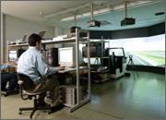
Planeación de la capacidad
La respuesta al dónde involucra un análisis de localización.
Análisis de flujo de proceso

Slide 8
Planeación de la capacidad
Sin embargo, en la práctica están mucho más ligadas. Como evidencia que estos dos impredecibles competitivos están ligados entre si tenemos:
1.-La necesidad de producir cerca del cliente, como consecuencia de:
+ Competencia basada en el tiempo
+ Acuerdos comerciales
+ Costos de envío

Slide 9
Planeación de la capacidad
2.-La necesidad de ubicar cerca del lugar de trabajo, para traer ventajas como:
+ Bajos costos salariales
+ Alta capacidad técnica
El problema relacionado con la ubicación de instalaciones afecta tanto a los nuevos como a los viejos negocios, y la solución del problema es esencial para el éxito final de una compañía.

Slide 10
Planeación de la capacidad
Un elemento importante en el diseño de la cadena de suministros de una compañía tiene que ver con la ubicación de las instalaciones.
Por ejemplo, la 3M ha traslado una parte importante de su actividad empresarial, incluyendo a sus instalaciones de Investigación & Desarrollo, al clima más templado de Austin,Texas.
La Toys R Us abrió un nuevo local en Japón como parte de su estrategia global.

Slide 11
Planeación de la capacidad
Disney eligió Paris, Francia, para ubicar su parque temático europeo.
La BMW ensambla los automóviles deportivos Z3 en Carolina del Sur.
Las decisiones relacionadas con la ubicación de empresas de manufactura y servicios se rigen por una variedad de criterios definidos por imperativos competitivos.

Slide 12
Administración de la capacidad de operaciones
El Diccionario de la Real Academia Española define el término “capacidad como la aptitud, talento cualidad que dispone a alguien para el buen ejercicio de algo”.
Desde la perspectiva de los negocios, es más frecuente definir la capacidad como:
“La cantidad de producción que un sistema puede conseguir durante un periodo específico”.
En un establecimiento de servicios, esto puede representar la cantidad de consumidores que puede atender entre el mediodía y la una de la tarde.

Slide 13

Administración de la capacidad de operaciones
Atención a clientes

Slide 14
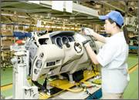
Administración de la capacidad de operaciones
En la producción, la capacidad podría ser el número de automóviles que pueden producirse durante un turno.
Capacidad de producción

Slide 15
Administración de la capacidad de operaciones
Cuando consideran la capacidad, los Administradores de Operaciones deben tomar en cuenta las entradas de recursos y las salidas de productos. La razón estriba en el hecho de que, para propósitos de planeación, la capacidad real (o efectiva) depende de lo que se produce.
Por ejemplo: una empresa que fabrica diversos productos inevitablemente puede producir más de una clase de estos que de otra, de acuerdo con un nivel determinado de entradas de recursos.

Slide 16
Administración de la capacidad de operaciones
Así mientras que los administradores de una fábrica de automóviles pueden establecer que en sus instalaciones se trabajan 10 000 horas al año, también están pensando en dedicar estas horas de trabajo a la fabricación de sus 50 000 modelos de dos puertas o sus 40 000 modelos de cuatro puertas (o alguna combinación de modelos de dos y cuatro puertas). Esto último refleja el conocimiento que debe tener un administrador en cuanto a:

Slide 17
Administración de la capacidad de operaciones
1.-Los volúmenes de producción que puede lograr con la tecnología que tiene actualmente en su planta.
2.-La fuerza laboral con la que pueden producir.
3.-La combinación de productos que se requerirán de estos recursos.

Slide 18
Administración de la capacidad de operaciones
Un enfoque de administración de operaciones también hace hincapié en la dimensión del tiempo de la capacidad; es decir, la capacidad también debe establecerse en relación con algún periodo de tiempo. Este hecho se evidencia en la distinción común entre planeación de la capacidad a largo, mediano y corto plazo.
La planeación de la capacidad tiene distintos significados para individuos que se encuentran en distintos niveles de la jerarquía de la administración de operaciones.

Slide 19
Administración de la capacidad de operaciones
1.- El vicepresidente o el Área de Producción se interesan en la capacidad total de todas las fábricas de la empresa. El interés del vicepresidente se relaciona principalmente con los recursos financieros que se necesitan para sostener estas fábricas.

Slide 20
Administración de la capacidad de operaciones
2.-Al gerente de planta le interesa la capacidad individual de una planta. El gerente de planta debe decidir la forma de utilizar de manera óptima esta capacidad para satisfacer la demanda prevista de los productos. Puesto que la demanda a corto plazo puede excede por mucho su capacidad a corto plazo durante los periodos de extrema demanda, el gerente de planta debe determinar cuándo y cuántas existencias debe fabricar para anticiparse a esos periodos

Slide 21
Administración de la capacidad de operaciones
Hoy en día, muchas empresas utilizan sistemas de información para coordinar la utilización de la capacidad de la planta en diferentes sitios. Esto último trae como consecuencia el aprovechamiento óptimo de los recursos de producción y distribución.

Slide 22
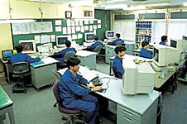
Administración de la capacidad de operaciones
3.-El supervisor de primer nivel se encarga de la capacidad de la combinación de equipo y del personal en su departamento. Él elaborara programas detallados para distribuir el flujo diario de trabajo.
Supervisión de proceso y calidad

Slide 23
Administración de la capacidad de operaciones
Aunque no existe ningún puesto de Administrador de la Capacidad, existen diferentes puestos administrativos que se encargan de la utilización eficaz e la capacidad.
El término capacidad es relativo; en el contexto de la Administración de Operaciones puede significar: Cantidad de entradas de recursos disponibles respecto a las necesidades de producción en un periodo particular.

Slide 24
Administración de la capacidad de operaciones
Observe que esta definición no toma en cuenta la diferencia entre los usos eficiente e ineficiente de la capacidad. En esto último concuerda con la definición que la Oficina Federal de Análisis Económico de Estados Unidos incluye en sus informes según la cual:
La Capacidad Práctica Máxima es la producción lograda en el horario normal de operaciones de turnos por día y de días por semana, incluyendo el uso de instalaciones ineficientes de alto costo.

Slide 25
Administración de la capacidad de operaciones
El objetivo de la Planeación Estratégica de la Capacidad consiste en proporcionar un modelo para determinar el nivel general de capacidad de los recursos intensivos en capital (instalaciones, equipo, y magnitud de la fuerza total de trabajo) que mejor apoya a la estrategia competitiva a largo plazo de la compañía.
El nivel de capacidad elegido tiene un efecto importante en:

Slide 26
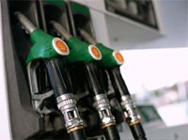
Administración de la capacidad de operaciones
1.-La velocidad de respuesta
2.-La estructura del costo
3.-Política de inventarios
4.-Necesidades de administración
5.-Apoyo de personal para la empresa
Capacidad de servicio

Slide 27
Importancia de la capacidad
La capacidad de un sistema de producción define para una empresa las variables de competencia. Específicamente responde:
1.-Precio de mercado
2.-Estructura de costos
3.-Composición de la fuerza de trabajo
4.-Nivel de tecnología
5.-Dirección
6.-Requerimientos de un staff de soporte
7.-Estrategia general de inventarios.

Slide 28
Importancia de la capacidad
La capacidad tiene dos aspectos básicos que son:
A) Si la capacidad es inadecuada una compañía puede tener:
1.-Reducción de precio en la demanda
2.-Utilidades bajas por la fuerza de trabajo
3.-Inventarios excesivos o buscar inventarios adicionales
4.-Servicio muy lento
5.-Permitir que los competidores entren al mercado
6.-Menos beneficios de los productos para mantenerse en los negocios.

Slide 29
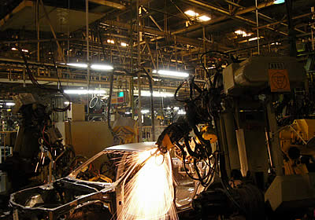
Importancia de la capacidad
Capacidad de proceso

Slide 30
Importancia de la capacidad
B) Si la capacidad es excesiva una compañía puede tener:
1.-Reducir los precios para estimular la demanda
2.-Subutilizar su fuerza laboral
3.- Mantener demasiadas existencias
4.-Buscar productos adicionales menos redituables con el fin de permanecer en el
mercado.

Slide 31
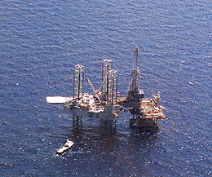
Importancia de la capacidad
Plataforma petrolera

Slide 32
Definición de capacidad
La capacidad es la tasa de producción que puede obtenerse de un proceso. Esta característica se mide en unidades de salida por unidades de tiempo. Por ejemplo:
1.-Una compañía de computadoras puede producir un número de computadoras por año
2.-Una compañía de tarjetas de crédito puede procesar cierta cantidad de facturas por
hora.

Slide 33
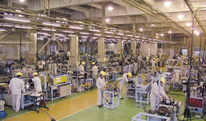
Definición de capacidad
Líneas de ensamble

Slide 34
Definición de capacidad
Capacidad Diseñada
Es la tasa de producción que quisiera tener una empresa en condiciones normales; es también la capacidad para la que se diseño el sistema.

Slide 35
Definición de capacidad
Capacidad Máxima
Es la tasa de producción más alta que puede obtenerse cuando se emplea de manera óptima los recursos productivos. Sin embargo, la utilización de recursos puede ser ineficiente en este nivel máximo. Por ejemplo:
1.-Incrementos en los costos de energía
2.-Necesidad de tiempo extra
3.-Altos costos de mantenimiento
4.-Desperdicio (Scrap)
5.-Mayor contaminación

Slide 36
Factores que afectan la capacidad
Factores Externos
1.-Leyes de gobierno (horas de trabajo, seguridad, contaminación, prestaciones)
2.-Acuerdos con los sindicatos
3.-Capacidad de suministro de proveedores

Slide 37
Factores que afectan la capacidad
Factores Internos
1.-Diseño de productos y servicios
2.-Personal y sus tareas (capacitación, motivación, aprendizaje, métodos y ejecución del
trabajo)
3.-La distribución física de la planta
4.-El flujo del proceso
5.-Capacidad de equipo
6.-Mantenimiento
7.-Administración de materiales
8.-Sistemas de control de calidad
9.-Capacidad de dirección.

Slide 38
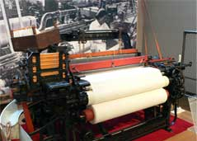
Factores que afectan la capacidad
Materiales de producción

Slide 39
Planeación de la capacidad
La planeación de la capacidad normalmente se programa en tres duraciones de tiempo:
1.-Largo Plazo
Mayor a un año. Cuando se requiere mucho tiempo para adquirir o disponer recursos de producción como:
+ Equipos
+ Edificios
+ Instalaciones
+ Facilidades
Una planificación a largo plazo de la capacidad requiere que la alta administración participe en ella y la apruebe totalmente.

Slide 40
Planeación de la capacidad
2.-Mediano Plazo
Planes mensuales o trimestrales para los siguientes 6 o 18 meses. En este caso la capacidad puede variar por alternativas como:
+ Contratación
+ Despidos
+ Nuevas herramientas
+ Compras menores de equipo
+ Subcontratación

Slide 41
Planeación de la capacidad
3.-Corto Plazo
Menos de un mes. Éste se relaciona con el proceso de programación diario o semanal e implica hacer ajustes para eliminar la diferencia entre la producción real y la planeada. Incluye alternativas como:
+ Tiempo extra
+ Transferencia de personal
+ Otras rutas de producción

Slide 42
Planeación de la capacidad
Esto generalmente se lleva a cabo siguiendo los siguientes pasos:
1.-Pronosticar ventas para cada producto
2.-Pronosticar ventas para productos individuales dentro de cada línea de producción.
3.-Calcular tiempos de trabajo y requerimiento de equipo para encontrar pronósticos en la líneas de producción.
4.-Proyectos de trabajo y aprovechamiento de equipo sobre la planeación horizontal.

Slide 43
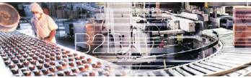
Planeación de la capacidad
Sistemas de control de proceso

